Slide 1
DTD를 이용한 마크업 언어 개발

Slide 2
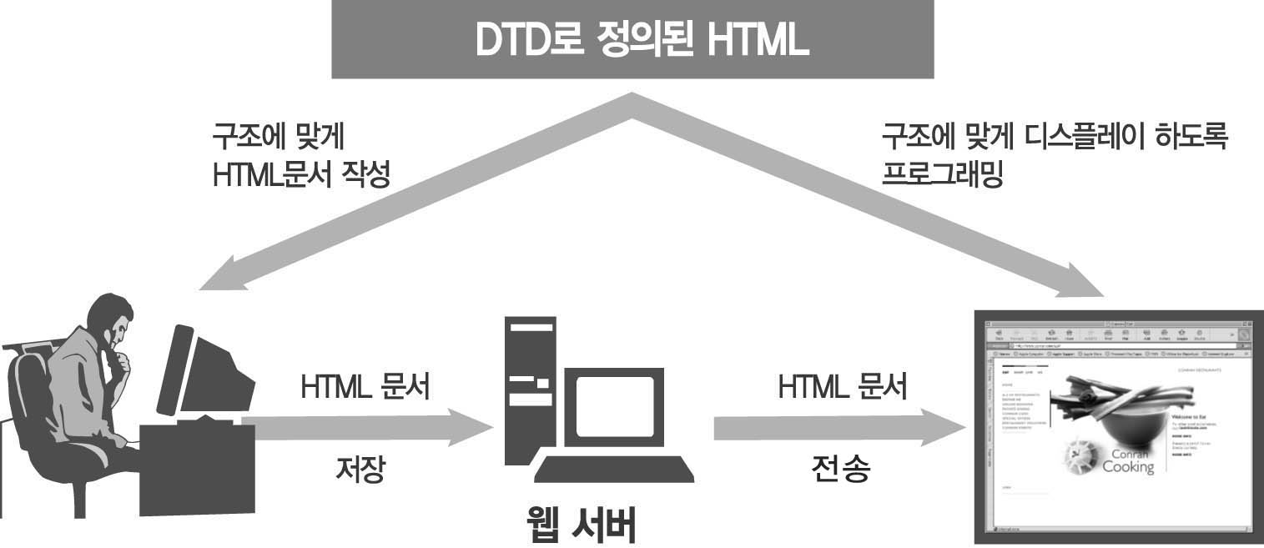
마크업 언어 개발의 의미
XML은 대표적인 메타언어이다(새로운 마크업 언어 개발)
DTD나 Schema를 이용해서 XML 문서의 구조를 정의한다
프로토콜(Protocol)의 통일 : 정보 전달 차원에서 문서의 표준 정의
새로운 마크업 언어를 개발하면 관련 응용프로그램도 DTD 구조를 이해할 수 있도록
개발 되어야 한다.
HTML이 DTD가 존재하는 대표적인 마크업언어이다.

Slide 3
DTD(Document Type Definition)
마크업 문서에 대한 논리적 구조를 정의하기 위한 언어
  XML 문서에 허용되는 엘리먼트를 정의
  각 엘리먼트에 할당되는 속성을 정의
  문서에 허용되는 엔티티를 정의
  외부 프로그램과 함께 사용되는 노테이션(표기법)을 정의
장정
  문서 교환에서의 호환성 향상
  응용프로그램에서 문서 처리의 동일한 규칙 적용

Slide 4
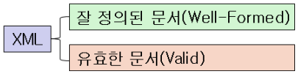
유효한(Valid) 문서
유효한(valid) 문서 : “특정 DTD 구조 대로 작성된 문서를 유효한 문서라 한다.”
Well-Formed 문서는 비교적 간단한 문서를 작성할 때 사용되며, 유효한 문서의 경우 DTD에서 정의한 문서유형 정의에 따라 작성한 문서를 말한다.

Slide 5
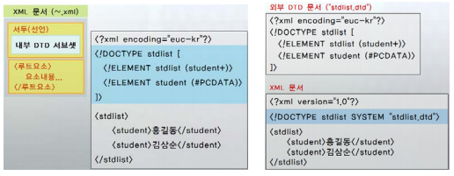
3. DTD(Document Type Definition) 유형
선언 위치에 따라 내부 DTD 서브셋(XML 문서내에)과 외부 DTD 서브셋(별도의 외부파일) 으로 구분한다.
일반적으로 DTD 문서라고 하면 외부 DTD 서브셋이 정의되어 있는 문서를 말한다.

Slide 6
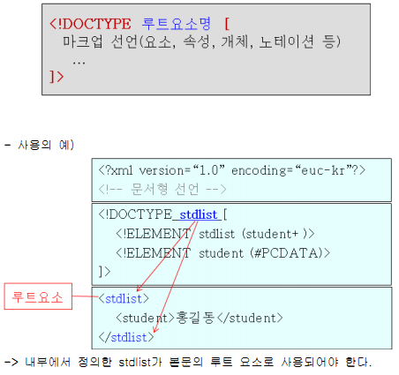
문서 유형 선언
XML 문서 작성자가 XML 문서를 해석하는 XML 파서에 전달하는 마크업 언어에 대한 정보.
내부 DTD 서브셋에 대한 문서 유형 선언

Slide 7
문서 유형 선언
외부 DTD 서브셋에 대한 문서 유형 선언
SYSTEM 키워드는 주로 국제적으로 공인되지 않은 특정 단체나 업체 내부에서 사용되는 외부 DTD 서브셋 문서를 지정
SYSTEM 식별자에는 DTD 문서를 실제 다운로드 할 수 있는 URL을 기술
< 특정 웹서버상에 DTD 문서가 있을 경우 >
시스템 식별자의 경우 XML 문서와 동일한 디렉토리에 존재하는 경우 파일명만 적어주면 된다.
문법 | <?xml version=”1.0” encoding=”utf-8”?> <!-- 문서 유형 선언 --> <! DOCTYPE 루트엘리먼트명 SYSTEM “SYSTEM 식별자” >
XML 문서 | <?xml version=”1.0” encoding=”utf-8”?> <!-- 문서 유형 선언 --> <!DOCTYPE 루트엘리먼트 SYSTEM “http://웹서버주소/경로/../~.dtd”>

Slide 8
문서 유형 선언
< PUBLIC 키워드를 사용해서 문서 유형을 선언하는 경우 >
- PUBLIC 키워드는 주로 공개적인 사용을 목적으로 업체 및 단체에서 작성된 외부 DTD 서브셋
문서를 지정할 경우 사용된다.
문법 | <?xml version=”1.0” encoding=”euc-kr”?> <!-- 문서 유형 선언 --> <! DOCTYPE 루트엘리먼트 PUBLIC “PUBLIC 식별자” “SYSTEM 식별자” >

Slide 9
문서 유형 선언
PUBLIC 키워드를 사용하기 위해서는 PUBLIC 식별자를 작성해야 한다.
국제적으로 공인된 단체인 경우에는 ‘+‘를 사용하고, 국제적 공인 단체가 아닌 경우 ‘-’ 기호 사용
SYSTM 식별자에는 PUBLIC 식별자를 알지 못하는 응용프로그램을 위해서 DTD 문서를 실제로 다운로드할 수 있는 URL 경로를 기술한다.
< 사용 예 >
문법 | ±//DTD를 개발 및 유지보수 업체명//DTD명 및 버전번호//사용된 언어
HTML 문서 | <!DOCTYPE html PUBLIC "-//W3C//DTD HTML 4.01 Transitional//EN" "http://www.w3.org/TR/html4/loose.dtd">

Slide 10
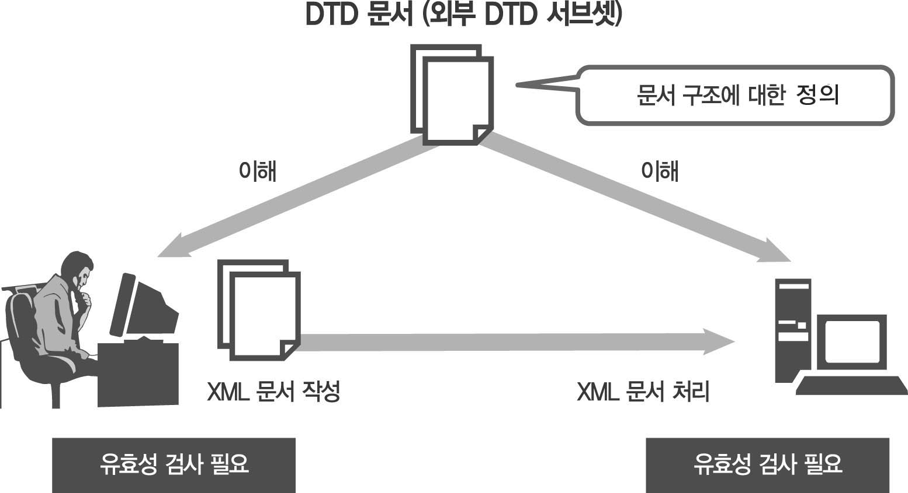
DTD 유효성 검사
유효성 검사 결과 이상이 없는 XML 문서를 ‘해당 DTD 문서에 대해 유효한 문서’라고 부른다.

Slide 11
DTD 유효성 검사
1) XML 문서 작성 시 유효성 검사
XML 문서 작성자 : XML 문서가 잘 작성되었는지 확인
2) XML 문서 처리 시 유효성 검사
XML 문서를 처리하는 응용프로그램 : DTD의 구조로 되어있는지 유효성 검사
유효성 검증 파서 이용(Sun Microsystems 제공)

Slide 12
DTD 엘리먼트 선언
엘리먼트(ELEMENT) 선언 형식
엘리먼트 : 특정 사물이나 추상적인 개념을 구성하는 명사적인 특징
XML 문서 : ‘기본 정보 단위’
문법 | <!ELEMENT 엘리먼트명 컨텐트유형>
엘리먼트의 이름 작성 규칙
이름 작성 규칙
1 | 이름은 문자(한글도 포함)로 시작할 수 있다. 그리고 특수 문자 중에서 ‘_’로 시작 할 수 있다. 하지만 숫자나 ‘.’으로 시작할 수는 없다.
2 | 두 번째 문자부터 숫자 및 특수 문자 “_”, “-“, ”.”도 가능하다.
3 | 이름에 공백을 포함시킬 수는 없다.
4 | 특수 문자 중에 ‘:’는 태그 이름에 포함할 수 있지만 네임스페이스에 관련된 기호이므로 되도록이면 사용하지 않는 것이 바람직하다.
5 | 태그 이름은 xml로 시작할 수 없다.

Slide 13
엘리먼트 선언
엘리먼트의 종류
XML 문서를 작성할 때 엘리먼트는 시작 태그명, 컨텐트, 끝 태그로 구성된다.
엘리먼트가 가지는 컨텐츠 유형에 따라 엘리먼트의 선언이 달라진다.
컨텐츠 유형 | 설명
#PCDATA | ■ 내용으로 문자 데이터만 갖는 엘리먼트
자식엘리먼트_리스트 | ■ 내용으로 자식 엘리먼트만 갖는 엘리먼트
EMPTY | ■ 내용으로 아무 것도 갖지 않는 빈 엘리먼트
MIXED(혼합) | ■ 내용으로 문자 데이터나 자식 엘리먼트 혼합 형태로 가지는 엘리먼트
ANY | ■ 내용으로 문자 데이터나 모든 엘리먼트를 가지는 엘리먼트

Slide 14
엘리먼트 선언
컨텐트로 문자 데이터만 갖는 엘리먼트 선언
엘리먼트명과 ()사이에는 반드시 공백을 두어야 한다.
PCDATA(Parsed Character Data)는 XML 파서가 해석할 수 있는 문자 데이터라는 뜻으로 반드시 대문자로 기술되어야 한다.
문법 | <!ELEMENT 엘리먼트명 (#PCDATA)>
DTD 문서 | <!ELEMENT book (#PCDATA)>
XML 문서 | <book>XML Fundamentals</book> <book><![CDATA[ XML Fundamentals ]]></book>
CDATA 섹션도 문자 데이터로 인식

Slide 15
엘리먼트 선언
컨텐트로 자식 엘리먼트만을 갖는 엘리먼트 선언
XML 문서는 트리 구조를 가지고 있다.
문법 | <!ELEMENT 엘리먼트명 (자식엘리먼트1, 자식엘리먼트2, ...)>
괄호 안에 기술되는 자식 엘리먼트들도 하나의 독립적인 엘리먼트로서의 조건을 갖춰야 하기 때문에 DTD에서 별도의 엘리먼트 선언을 해야 한다.
DTD 문서 | <!ELEMENT book (title, author)> <!ELEMENT title (#PCDATA)> <!ELEMENT author (#PCDATA)>
XML 문서 | <book> <title>XML Fundamentals</title> <author>신민철</author> </book>
태그의 순서가 바뀌면 안된다.

Slide 16
엘리먼트 선언
자식 엘리먼트 리스트 표현 방법
자식 엘리먼트의 순서나 등장 횟수를 지정하기 위해 여러 가지 연산 기호를 사용할 수 있다.
분 류 | 기 호 | 용 도
리스트연산자 | , | 엘리먼트의 작성 순서를 결정
선택 연산자 | | | 엘리먼트를 선택해서 작성
사용빈도 연산자 | ? | 생략하거나 한번만 엘리먼트 작성
 | + | 한번 또는 여러 번의 동일 엘리먼트 작성 가능
 | * | 생략하거나 여러 번의 동일 엘리먼트 작성 가능
 | 기호없음 | 오직 한번만 엘리먼트 작성

Slide 17
엘리먼트 선언
(1) 리스트 연산자
자식엘리먼트들의 작성 순서를 결정짓는 연산자이다.
문법 | <!ELEMENT 엘리먼트명 (자식엘리먼트1, 자식엘리먼트2, ...)>
DTD문서 | <!ELEMENT book (title, author, price, publisher)>
XML문서 | <book> <title>XML Fundamentals</title> <author>신민철</author> <price>20000</price> <publisher>프리렉</publisher> </book>

Slide 18
엘리먼트 선언
(2) 선택 연산자
연산자에 의해 분리된 엘리먼트들 중에 하나만 선택해서 작성해야 하는 연산자이다.
문법 | <!ELEMENT 엘리먼트명 (child1, (child2 | child3), . . , childN)>
DTD문서 | <!ELEMENT book (title, (author|writer), price)>
XML문서(1) | <book> <title>시인과 도둑</title> <author>이문열</author> <price>9000</price> </book>
XML문서(2) | <book> <title>시인과 도둑</title> <writer>이문열</writer> <price>9000</price> </book>

Slide 19
엘리먼트 선언
(3) ? 연산자
해당하는 엘리먼트가 안나오거나 나온다면 한번만 나올 수 있다. ( zero or only one )
문법 | <!ELEMENT 엘리먼트명 (child1, child2?, child3, . . , childN)>
DTD문서 | <!ELEMENT book (title, author, description?)>
XML문서 | <book> <title>VB 프로그래밍</title> <author>신민철</author> <description>쉽고 재미있는 책입니다.</description> </book>
생략 가능

Slide 20
엘리먼트 선언
(4) + 연산자
해당 엘리먼트를 1개 이상, 여러 번까지 작성할 수 있다
문법 | <!ELEMENT 엘리먼트명 (child1, child2+, child3, . . , childN)>
DTD문서 | <!ELEMENT book (title, author+, publisher)>
XML문서 | <book> <title>XML 기본서</title> <author>신민철</author> <author>채규태</author> <author>이규미</author> <publisher>프리렉</publisher> </book>

Slide 21
엘리먼트 선언
(5) * 연산자
해당 엘리먼트를 0개 이상 여러 번까지 작성할 수 있도록 해준다.
문법 | <!ELEMENT element_name (child1, child2*, child3, . . , childN)>
DTD문서 | <!ELEMENT booklist (book*)> OR <!ELEMENT booklist (book)*>
XML문서(1) | <booklist> </booklist>
XML문서(2) | <booklist> <book> ~~~ </book> <book> ~~~ </book> </booklist>

Slide 22
엘리먼트 선언
컨텐트를 갖지 않는 빈(Empty) 엘리먼트 선언
컨텐트로 자식 엘리먼트나 문자 데이터를 갖지 않는 엘리먼트
문법 | <!ELEMENT 엘리먼트명 EMPTY>
빈 엘리먼트는 컨텐트가 없으므로 일반적으로 속성(Attribute)을 갖는다.
DTD 문서 | <!ELEMENT image EMPTY>
XML 문서 | <image/> 또는 <image></image>

Slide 23
엘리먼트 선언
컨텐트로 혼합 형태(MIXED)를 갖는 엘리먼트 선언
엘리먼트의 컨텐츠로 문자 데이터가 올 수도 있고 자식 엘리먼트도 올 수도 있다.
문법 | <!ELEMENT 엘리먼트명 (#PCDATA|child1|…|childN)*>
< 주의 사항 >
문자 데이터를 나타내는 #PCDATA는 제일 먼저 등장해야 한다.
() 다음에 ‘*’를 반드시 붙여 주어야 한다.
() 안에는 ‘|’ 연산자만 사용할 수 있다.
DTD문서 | <!ELEMENT author (#PCDATA|name)*>
XML 문서(1) | <author>이문열</author>
XML 문서(2) | <author> <name>존그레이</name> </author>

Slide 24
엘리먼트 선언
컨텐트로 ANY 유형을 가지는 엘리먼트 선언
DTD 내에 선언된 모든 엘리먼트들을 자식 엘리먼트로 가질 수 있는 컨텐트 유형.
ANY 컨텐트 유형은 XML 문서를 처리하는 응용프로그램 개발을 어렵게 만들기 때문에 DTD에서 잘 사용되지 않는다.
문법 | <!ELEMENT 엘리먼트명 ANY>
DTD문서 | <!ELEMENT author ANY>
XML문서(1) | <author> 이문열 <tel>016-456-7890</tel> </author>
XML문서(2) | <author> <name>황석영</name> <tel>011-123-1234</tel> </author>

Slide 25
속성 선언
속성(Attribute) 선언 문법
속성(Attribute)은 엘리먼트에 부가적인 정보를 줄 수 있으며, 속성으로 만들 수 있는 것은 자식 엘리먼트로도 만들 수 있다.
속성명은 XML 권고안의 이름 작성 규칙을 따른다.
문법 | <!ATTLIST 엘리먼트명 속성명1 속성유형 디폴트선언 속성명2 속성유형 디폴트선언 ··· >
한 엘리먼트에 여러 개의 속성을 선언할 수 있지만 동일이름의 속성을 중복 선언할 수는 없다.
속성유형은 XML 문서에서 속성값으로 어떤 유형의 값이 올 수 있는지 지정한다.
DTD문서 | <!ATTLIST book kind CDATA #REQUIRED>
XML문서 | <book kind="소설">

Slide 26
속성 선언
디폴트선언의 종류
디폴트선언에는 엘리먼트 작성시 속성을 생략할 수 있는지, 아니면 반드시 기술해야 되는 것인지를 지정한다.
< 디폴트선언에 기술할 수 있는 4가지의 유형 >
종 류 | 설 명
#IMPLIED | 엘리먼트 작성시 속성을 생략할 수 있다.
#REQUIRED | 엘리먼트 작성시 속성을 반드시 기술해야 한다.
#FIXED | 속성값으로 지정한 문자열 이외의 값은 넣을 수 없다.
디폴트값 | 속성이 생략 되었을 경우, 기본 속성값으로 사용될 값을 기술한다.

Slide 27
속성 선언
#IMPLIED 디폴트선언
XML 문서에서 엘리먼트 작성시 속성을 생략해도 될 경우 #IMPLIED를 사용한다.
문법 | <!ATTLIST 엘리먼트명 속성명 속성유형 #IMPLIED>
DTD문서 | <!ATTLIST book kind CDATA #IMPLIED>
XML문서 | <book kind="소설"> ~ </book> OR <book> ~ </book>
#REQUIRED 디폴트선언
XML 문서에서 엘리먼트 작성시 속성을 반드시 기술하도록 할 경우 #REQUIRED를 사용한다.
문법 | <!ATTLIST 엘리먼트명 속성명 속성유형 #REQUIRED>
DTD문서 | <!ATTLIST book kind CDATA #REQUIRED>
XML문서 | <book kind="소설"> ~ </book>

Slide 28
속성 선언
#FIXED 디폴트선언
속성값이 고정된 값을 가지도록 하기 위해서는 디폴트선언에 #FIXED를 지정해 주면 된다.
문법 | <!ATTLIST 엘리먼트명 속성명 속성유형 #FIXED “고정값”>
DTD문서 | <!ATTLIST book kind CDATA #REQUIRED nation CDATA #FIXED "국내">
XML문서 | <book kind="소설"> ~ </book> OR <book kind="소설" nation=”국내”> ~ </book>
디폴트값이 있는 디폴트선언
속성 기술을 생략하면 자동으로 디폴트값을 가지게 할 경우.
문법 | <!ATTLIST 엘리먼트명 속성명 속성유형 “디폴트값”>
DTD문서 | <!ATTLIST book kind CDATA #REQUIRED nation CDATA "국내">
XML문서 | <book kind="소설"> ~ </book> OR <book kind="소설" nation=”원서”> ~ </book>

Slide 29
속성 선언
속성 유형
속성 선언 시 사용할 수 있는 유형
속성 유형 | 설 명
CDATA | 속성값으로 문자 데이터가 온다.
열거형 | 속성값으로 반드시 DTD에 나열된 값 중 하나가 와야 한다.
ID | 속성값은 엘리먼트의 인스턴스(instance)를 구별하기 위한 식별자 로서 사용되며 XML 문서 내에서 유일한 값을 지정해야 한다.
IDREF/ IDREFS | 속성값은 XML 문서내에서 ID 속성값으로 지정된 값만 사용할 수 있다. ID 속성값을 참조하는 레퍼런스값으로 사용한다.
NMTOKEN/ NMTOKENS | 속성값으로 이름 작성 규칙을 준수하는 데이터만 사용할 수 있다.
NOTATION | 속성값은 DTD에 명시적으로 선언된 NOTATION명만 사용할 수 있다.
ENTITY | 속성값은 DTD에 명시적으로 선언된 엔티티명만 가능하다.

Slide 30
속성 선언
CDATA 속성 유형
CDATA 속성 유형은 속성값으로 임의의 문자 데이터를 가질 수 있도록 한다.
속성값으로 ‘<’ 또는 ‘&’ 문자를 사용할 수 없다.
문법 | <!ATTLIST 엘리먼트명 속성명 CDATA 디폴트선언>
DTD문서 | <!ATTLIST book kind CDATA #REQUIRED title CDATA #REQUIRED>
XML문서(1) | <book kind="소설" title="시인과도둑"/>
XML문서(2) | <book kind="컴퓨터" title="XML &amp; Java"/>

Slide 31
속성 선언
열거형 속성 유형
열거형 타입은 속성의 값으로 올 수 있는 문자열을 DTD에 미리 열거해 놓고 그 중에서 하나를 선택하여 사용하도록 하는 속성 유형이다.
문법 | <! ATTLIST 엘리먼트명 속성명 (속성값1 | 속성값2 | 속성값N) 디폴트선언>
DTD문서 | <!ATTLIST book kind (컴퓨터 | 소설 | 수필) “컴퓨터”>
XML문서(1) | <book kind="컴퓨터"> ~ </book> <book kind="소설"> ~ </book> <book kind="수필"> ~ </book>
XML문서(2) | <book> ~ </book>

Slide 32
속성 선언
ID 속성 유형
XML 문서에서 엘리먼트를 식별할 수 있도록 속성 유형에 ID를 지정해 줌으로서 유일한 값을 가지게 할 수 있다.
한 개의 엘리먼트는 ID 유형의 속성을 한 개만 가질 수 있다.
XML 문서 전체에서 ID 유형의 속성은 여러 개 올 수 있지만 동일한 값을 가질 수는 없다.
문법 | <!ATTLIST 엘리먼트명 속성명 ID 디폴트선언>
DTD문서 | <!ATTLIST book id ID #REQUIRED kind (컴퓨터|소설|수필) "컴퓨터">
XML문서 | <book id=”b1” kind=”컴퓨터”> ~ </book>

Slide 33
속성 선언
IDREF / IDREFS 속성 유형
IDREF(ID Reference) 속성 유형으로 선언된 속성의 속성값은 반드시 XML 문서 내에서 ID 속성 유형으로 선언된 속성의 값만 사용할 수 있다.
IDREFS 속성 유형은 속성값으로 복수개의 ID 속성 유형으로 선언된 속성값을 가질 수 있다.
문법 | <!ATTLIST 엘리먼트명 속성명 IDREF 디폴트선언>
DTD문서 | <!ATTLIST kind id ID #REQUIRED> <!ATTLIST book id ID #REQUIRED kind IDREF #REQUIRED>
XML문서 | <kinds> <kind id="k1">소설</kind> <kind id="k2">수필</kind> <kind id="k3">컴퓨터</kind> </kinds> <book id="b1" kind="k1"> ~ </book> <book id="b2" kind="k2"> ~ </book> <book id="b3" kind="k3"> ~ </book>

Slide 34
속성 선언
NMTOKEN / NMTOKENS 속성 유형
NMTOKEN 속성 유형은 임의의 문자 데이터를 속성값으로 가질 수 있지만, 해당 문자데이터는 XML 권고안에 언급된 이름 작성 규칙을 따라야 한다.
DTD문서 | <!ATTLIST author name NMTOKEN #REQUIRED>
XML문서 | <author name="이문열"/>
NMTOKENS 속성 유형은 속성값으로 복수개의 NMTOKEN 속성 유형의 속성값을 가질 수 있도록 해준다.
DTD문서 | <!ATTLIST author name NMTOKENS #REQUIRED>
XML문서 | <author name=”신민철 채규태 이규미”/>
NOTATION 속성 유형
ENTITY / ENTITIES 속성 유형
노테이션(NOTATION) 선언에서 추후 설명.

Slide 35
엔티티 선언
엔티티 개념
엔티티(Entity)는 XML 문서를 구성하는 물리적인 영속성 저장 단위(storage unit)를 의미한다.
- XML 문서 : 도큐먼트 엔티티 (XML문서의 물리적 저장단위)
- 외부 DTD 서브셋 문서 : 외부 DTD 서브셋 엔티티
< 엔티티의 종류 >
엔티티명
■ 도큐먼트 엔티티
■ 외부 DTD 서브셋 엔티티
■ 빌트인(Built-in) 엔티티
■ 내부 일반 파스드 엔티티
■ 외부 일반 파스드 엔티티
■ 외부 일반 언파스드 엔티티
■ 내부 파라미터 엔티티
■ 외부 파라미터 엔티티

Slide 36
엔티티 선언
엔티티의 용도
XML 문서를 엔티티인 저장 단위로 나누는 이유는 엔티티의 재사용성을 위해서 이다.
XML 문서 (도큐먼트 엔티티)
참조
외부 일반 파스드 엔티티
물리적 저장단위: ~.xml
동일한 내용
XML 문서 (도큐먼트 엔티티)
물리적 저장 단위: ~.xml
참조
물리적 저장단위: ~.xml

Slide 37
엔티티 선언
엔티티 분류
(1) 물리적인 저장 단위(파일)에 따른 구분
구 분 | 물리적 저장 단위
내부(internal) | DTD 내에 존재
외부(external) | 독립적인 파일 형태로 존재
(2) 참조되는 위치에 따른 구분
참조되는 곳 | 엔티티명
일반(general) | XML 문서에서 참조하여 사용
파라미터(parameter) | DTD 내에서 참조하여 사용
(3) 문자 데이터로만 구성되었는지에 따른 구분
참조되는 곳 | 엔티티명
파스드(parsed) | XML 파서가 해석할 수 있는 문자 데이터로 구성
언파스드(unparsed) | XML 파서가 해석할 수 없는 비 문자 데이터로 구성

Slide 38
엔티티 선언
빌트인(Built-in) 엔티티
빌트인(Built-in) 엔티티는 미리 정의되어 있어, 별도의 엔티티 선언 없이 XML 문서에서 사용 가능한 엔티티를 말한다.
XML 문서에서 문자 엔티티 참조 방법 | 치환될 문자 | 의 미
&lt; | < | less-than
&gt; | > | greater-than
&amp; | & | ampersand
&quot; | “ | double-quote
&apos; | ‘ | single-quote
XML 문서 | <exam1>XML &amp; Java</exam1> <exam2>x &lt; y</exam2> <exam3 attr=”&lt;xml&gt;”/>

Slide 39
엔티티 선언
내부 일반 파스드 엔티티
내부 일반 파스드 엔티티는 DTD 문서 내에서 특정 문자 데이터 값으로 선언되기 때문에 물리적인 저장 단위인 파일 형태를 가지지 않는다.
문법(DTD) | <!ENTITY 엔티티명 “대치할 문자 데이터”>
문법(XML) | &엔티티명;
DTD문서 | <!ENTITY kr "대한민국"> <!ENTITY fr "프랑스"> <!ENTITY usa "미국">
XML문서 | <author nation="&fr;">Jone</author> <nation>&usa;</nation>

Slide 40
엔티티 선언
외부 일반 파스드 엔티티
XML 문서에서 자주 사용되는 엘리먼트들을 XML 문서와 다른 물리적인 저장 단위로 저장한 것
- 파일 확장자명은 무관하다.
문법 (DTD 1) | <!ENTITY 엔티티명 SYSTEM “외부일반파스드엔티티 URI 경로”>
문법 (DTD 2) | <!ENTITY 엔티티명 SYSTEM “외부일반파스드엔티티 파일명”> <!ENTITY 엔티티명 SYSTEM “http://웹서버주소/경로명/.../외부일반파스드엔티티 파일명”>
문법(XML) | &엔티티명;
DTD문서 | <!ENTITY kind SYSTEM "c4_1203_1.xml">
XML문서 | &kind;
XML문서와 동일 디렉토리에 있는 엔티티 지정
선언
특정 웹서버에 있는 엔티티 지정
참조

Slide 41
엔티티 선언
외부 일반 언파스드 엔티티
외부 일반 언파스드 엔티티는 비 문자 데이터로 이루어진 저장 단위를 말한다.
- 음악 파일, 그림 파일, 동영상 파일 등등.
외부 일반 언파스드 엔티티를 XML 문서에서 참조하기 위해서는 DTD 내에서 NOTATION 선언이 필요하다.

Slide 42
엔티티 선언
내부 파라미터 엔티티
내부 파라미터 엔티티는 DTD 내용의 일부가 DTD 문서 내에서 문자열 형태의 값으로 선언된다.
내부 파라미터 엔티티는 DTD 내에서 선언하고 참조되기 때문에 선언하는 위치는 반드시 참조되기 전에 와야 한다. 일반적으로 텍스트 선언 바로 밑에 선언한다.
‘%’의 앞과 뒤에는 반드시 공백 문자열이 와야 한다.
엔티티 선언 | <!ENTITY % 엔티티명 “대치할 DTD 내용의 일부분”>
엔티티 참조 | %엔티티명;
DTD문서 | <!ENTITY % maninfo "(name, age, tel)">
DTD문서 | <!ELEMENT chief %maninfo;> <!ELEMENT manager %maninfo;> <!ELEMENT waiter %maninfo;>

Slide 43
엔티티 선언
외부 파라미터 엔티티
외부 파라미터 엔티티는 DTD 내용의 일부를 DTD 문서와 다른 물리적인 저장 단위로 저장한 것
여러 개의 DTD 문서 내에서 공통적으로 사용되는 부분을 외부 파라미터 엔티티로 선언해 두고, DTD 문서 내에서 엔티티명으로 참조해서 이용한다.
문법 (DTD 1) | <!ENTITY % 엔티티명 SYSTEM “외부파리미터엔티티 URI 경로”>
문법 (DTD 2) | <!ENTITY 엔티티명 SYSTEM “외부파라미터 엔티티 파일명”> <!ENTITY 엔티티명 SYSTEM “http://웹서버주소/경로명/.../외부파라미터 엔티티 파일명”>
문법 | %엔티티명;
DTD문서 | <!ENTITY % maninfo_element SYSTEM "c4_1205_1.dtd">
DTD문서 | %maninfo_element;
DTD 문서와 동일 디렉토리에 있는 엔티티 지정
선언
특정 웹서버에 있는 엔티티 지정
참조

Slide 44
엔티티 선언
외부 파라미터 엔티티 : c4_1205_1.dtd
<?xml version="1.0" encoding="euc-kr"?> <!-- 내부 파라미터 엔티티 선언 --> <!ENTITY % maninfo "(name, age, tel)"> <!ELEMENT name (#PCDATA)> <!ELEMENT age (#PCDATA)> <!ELEMENT tel (#PCDATA)>
XML 문서 : c4_1205.xml
<?xml version="1.0" encoding="euc-kr"?> <!DOCTYPE members SYSTEM "c4_1205.dtd"> <members> <chief> <name>홍길동</name> <age>45</age> <tel>011-123-1234</tel> </chief> <manager> <name>김민아</name> <age>30</age> <tel>016-234-4567</tel> </manager> <waiter> <name>박수빈</name> <age>23</age> <tel>017-567-6789</tel> </waiter> </members>
DTD 문서 : c4_1205.dtd
<?xml version="1.0" encoding="euc-kr"?> <!-- 외부 파라미터 엔티티 선언 --> <!ENTITY % maninfo_element SYSTEM "c4_1205_1.dtd"> <!-- 외부 파라미터 엔티티 참조 --> %maninfo_element; <!-- 엘리먼트 선언 --> <!ELEMENT members chief|manager|waiter)*> <!ELEMENT chief %maninfo;> <!ELEMENT manager %maninfo;> <!ELEMENT waiter %maninfo;>

